Slide 1
MOMO GAME 3D
NGUYỄN GIA HUY

Slide 2
Luật chơi
Các platform sẽ được generate ra theo beat của bài nhạc
Người chơi điều khiển quả bóng trái phải bằng cách giữ và di chuyển chuột để bóng đáp đúng các platform sẽ được cộng điểm
Nếu bóng rơi ra ngoài sẽ thua và chơi lại từ đầu

Slide 3
Brainstorm
Scene Setup
Beat Detect
Sound Manager
UI setup
Spawn platform by beat
Decorate with skybox + particle

Slide 4
Beat detector
Dùng tool để xác định BPM của 1 bài nhạc. Từ đó tính được thời gian cho 1 beat của bài nhạc để spawn đúng platform
Sử dụng Scriptable Oject để lưu data của 1 bài nhạc: gồm có AudioClip và BPM
Scriptable Object giúp tiết kiệm được số instance phải lưu trữ trong scene, dễ dàng thêm / bớt nhạc tùy thích sau này

Slide 5
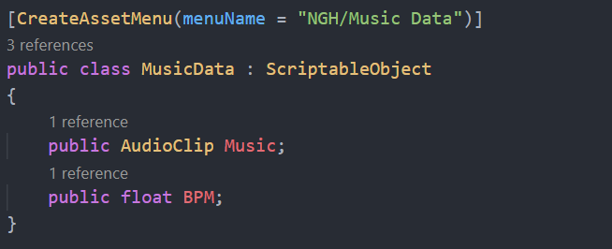
Beat detector

Slide 6
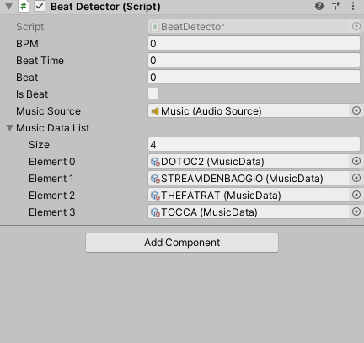
Beat detector

Slide 7
Platform Spawner
Dùng object pool để optimize (hạn chế sử dụng hàm Instantiate)
Các platform sau khi “đi hết màn hình” sẽ được chuyển về sau của hàng đợi để generate sau khi cần thiết
Set 2 biến OffsetLeft, OffsetRight để spawn các platform khác nhau về trục x, tạo độ khó cho trò chơi, bắt người dùng phải di chuyển quả bóng

Slide 8
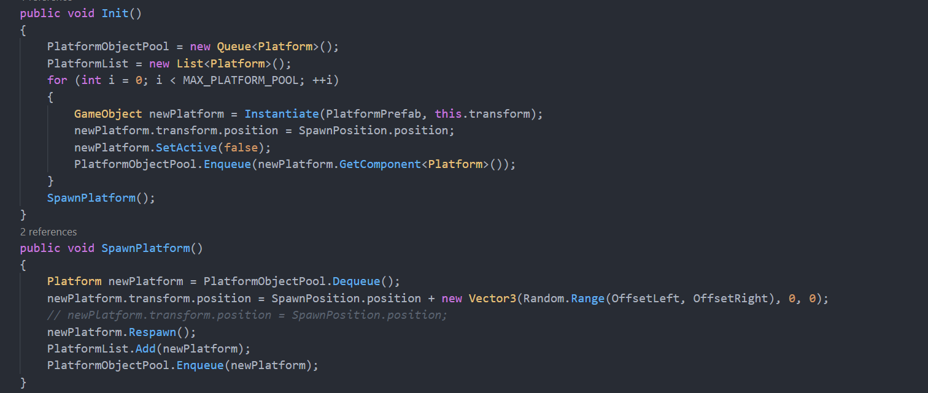
Platform Spawner

Slide 9
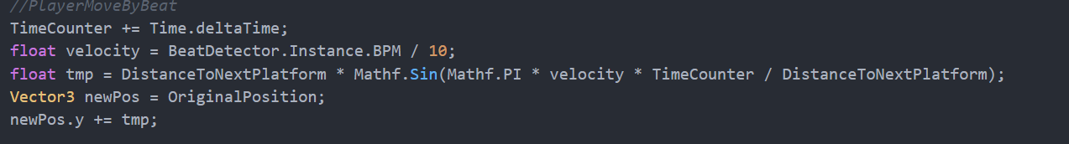
Sử dụng hàm sin cho di chuyển lên xuống của Player
Sử dụng hàm sin vì nhận định trục y của chuyển động là dao động điều hòa → Không cần sử dụng các tương tác vật lý của Unity giúp dễ dàng tính toán cũng như thay đổi các thông số

Slide 10
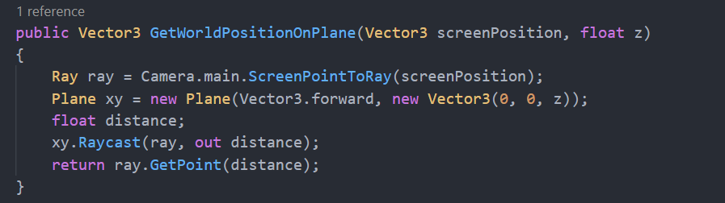
Sử dụng chuột cho di chuyển trái phải của Player
Dùng hàm để convert Input.mousePosition thành tọa độ world
Tuy nhiên với Camera perspective thì phải viết lại hàm để custom

Slide 11
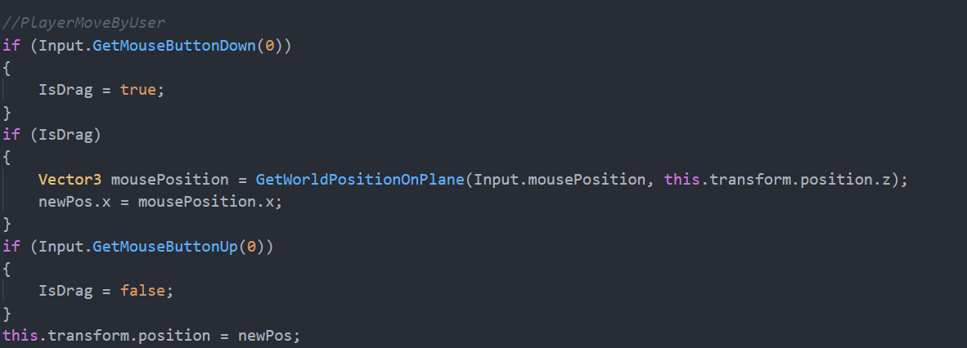
Sử dụng chuột cho di chuyển trái phải của Player

Slide 12
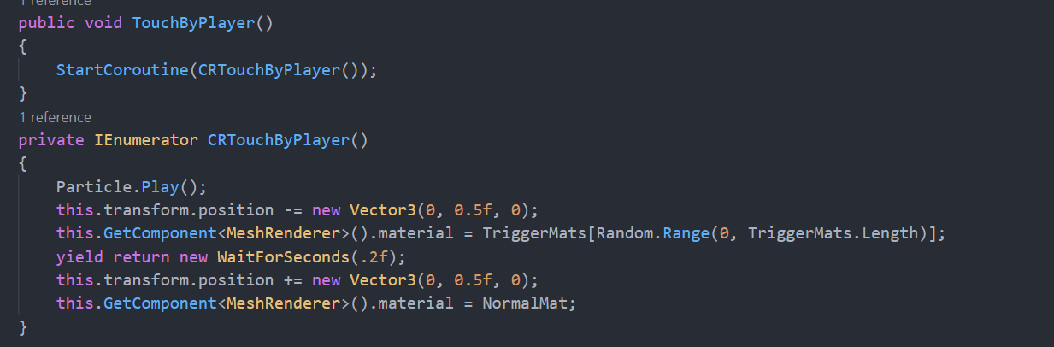
Hiệu ứng của platform khi bị chạm vào

Slide 13


